Slide 1
L’enseignement de la résolution de problèmes à l’école élémentaire
ESENESR, septembre 2018
Marie MÉGARD et Ollivier HUNAULT

Slide 2
SOMMAIRE
De quels problèmes parle-t-on ?
La compréhension de l’énoncé
La résolution du problème
Construire un enseignement de la résolution de problèmes
Conclusion
2/44

Slide 3
SOMMAIRE
De quels problèmes parle-t-on ?
La compréhension de l’énoncé
La résolution du problème
Construire un enseignement de la résolution de problèmes
Conclusion
3/44

Slide 4
De quels problèmes parle-t-on ?
Le « plan mathématiques cycle 2 » annoncé par la DGESCO
Problèmes arithmétiques élémentaires au cycle 2
Problème ?
  un énoncé avec des données numériques,
  une unique question.
4/44

Slide 5
De quels problèmes parle-t-on ?
Exemples
Kevin avait 27 jetons ; il en a donné 12 à Agathe.
Combien de jetons a Kevin maintenant ?
Il avait 28 euros. Il a acheté un livre à 12 euros et une trousse à 5 euros. Combien lui reste-t-il ?
Matéo a 20 billes.
Sara en a 10 de plus que lui.
Combien les deux enfants ont-ils de billes en tout ?
Dans la salle de cantine de l’école il y a 6 tables pour les élèves.
À chaque table, 10 élèves peuvent s’asseoir pour manger.
Dans cette école, il y a 27 filles et 36 garçons qui mangent à la cantine.
Est-ce que tous les élèves peuvent manger en même temps dans la salle de la cantine ?
Notes:
1 : problème prototypique → 2 nombres + 1 question
Inconvénient = faux positifs
2 : Issu de Quelles compétences et quelles connaissances doit-on attendre d’un enfant à la fin de son CP ? Repères pour les mathématique, Février 2018
Problèmes en 2 étapes.
On peut avoir 3 nombres et 1 étape.
3 : Issu d’une petite évaluation qui sera proposée dans le cadre des ateliers sur la numération.
2 nombres, 2 étapes, problèmes de comparaison, avec question en combien.
4 : problèmes en 2 ou 3 étapes
Problème qui n’est pas en « combien ? »

Slide 6
SOMMAIRE
De quels problèmes parle-t-on ?
La compréhension de l’énoncé
La résolution du problème
Construire un enseignement de la résolution de problèmes
Conclusion
6/44

Slide 7
SOMMAIRE
De quels problèmes parle-t-on ?
La compréhension de l’énoncé
La résolution du problème
Construire un enseignement de la résolution de problèmes
Conclusion
7/44

Slide 8
La compréhension de l’énoncé
Des pratiques à interroger
  Repérage de « mots-clés », des « indices »…
  Surlignage
  « Quelle opération faut-il faire ? »
8/44
Notes:
1 : comme « plus », « ajouter », « gagner » → addition
Ou « moins », « retirer », « perdre » → soustraction
2 : Centration sur des mots-clés ou sur les nombres (constitution de règles-élève qui décentrent de l’énoncé)
3 : Résoudre un problème c’est trouver la bonne opération.

Slide 9
La compréhension de l’énoncé
Dans une classe de CE2, il y a 27 élèves. 12 sont des filles. Combien y a-t-il de garçons ?
Source : Parcours M@gistère sur la soustraction
9/44

Slide 10
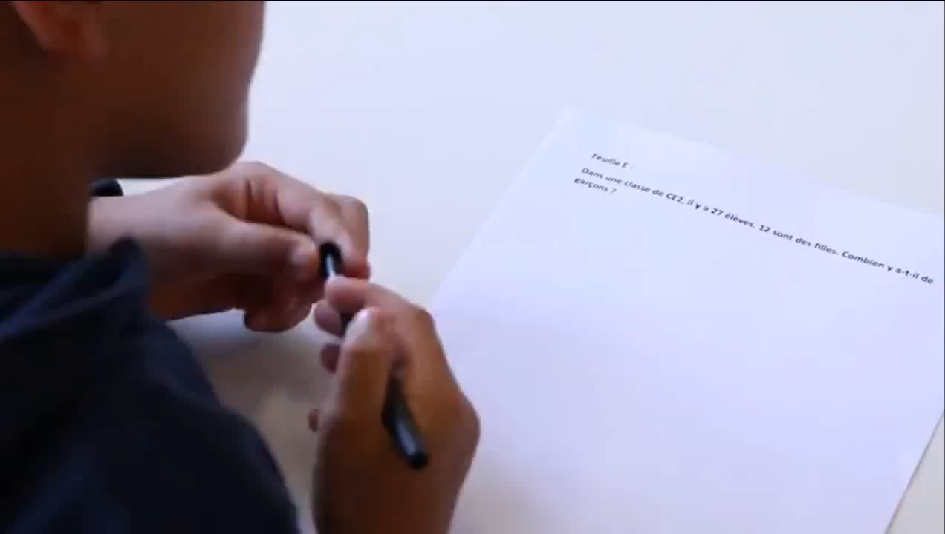
Comprendre l’énoncé
Dans une classe de CE2, il y a 27 élèves. 12 sont des filles. Combien y a-t-il de garçons ?

Slide 11
La compréhension de l’énoncé
Des pratiques à interroger
  Repérage des mots « clés », des « indices »…
  Surlignage
  « Quelle opération faut-il faire ? »
Des pratiques à renforcer
  Faire raconter « l’histoire » (sans les nombres ?)
  Faire créer des problèmes (avec des contraintes)
Kevin avait 27 jetons ; il en a donné 12 à Agathe.
Combien de jetons a Kevin maintenant ?
11/44

Slide 12
La compréhension de l’énoncé
La question du contexte
A
2
B
3
Chaque carte porte une lettre sur une face et un chiffre sur l’autre.
S’il y a une voyelle sur une face, il doit y avoir un chiffre pair sur l’autre.
Vérifier que la règle est respectée pour ces 4 cartes en retournant le moins de cartes possible.
Lesquelles devez-vous retourner ?
12/44
Notes:
Ce problème n’est pas un problème arithmétique et n’est pas destiné aux élèves de cycle 2, c’est un problème pour les adultes.

Slide 13
La compréhension de l’énoncé
La question du contexte
14 ans
CM2
18 ans
non
scolarisé
Il y a quatre enfants dans une famille. Chaque enfant écrit son âge sur une face et sa classe, s’il est scolarisé, sur l’autre. (pas d’instruction dans la famille)
Si l’enfant à 16 ans ou moins alors l’instruction est obligatoire.
Vérifier que la loi est respectée pour ces 4 enfants en retournant le moins de cartes possible.
Lesquelles devez-vous retourner ?
13/44

Slide 14
La compréhension de l’énoncé
La question du contexte
A
2
B
3
Chaque carte porte une lettre sur une face et un chiffre sur l’autre.
S’il y a une voyelle sur une face, il doit y avoir un chiffre pair sur l’autre.
Vérifier que la règle est respectée pour ces 4 cartes en retournant le moins de cartes possible.
Lesquelles devez-vous retourner ?

Slide 15
La compréhension de l’énoncé
La question du contexte
La question du vocabulaire
15/44

Slide 16
SOMMAIRE
De quels problèmes parle-t-on ?
La compréhension de l’énoncé
La résolution du problème
Construire un enseignement de la résolution de problèmes
Conclusion
16/44

Slide 17
SOMMAIRE
De quels problèmes parle-t-on ?
La compréhension de l’énoncé
La résolution du problème
Construire un enseignement de la résolution de problèmes
Conclusion
17/44

Slide 18
La résolution du problème
Utilisation de la mémoire à long terme
  Fréquence des problèmes soumis aux élèves
  Variété des problèmes proposés :
        jouer sur le type de problèmes :
    problèmes de recherche du tout ou d’une partie ;
    problèmes de transformation ;
    problèmes de comparaison ;
        jouer sur les nombres en jeu ;
    travail sur la numération, avec des nombres plus simples au début puis progressivement des travaux où il faut travailler sur les différentes unités de numération ;
    travail sur le calcul, apparition de retenues, utilisation de tables moins connues, etc. ;
Léa à 22 billes. Adèle a 13 billes.
Combien ont-elles de billes en tout ?
Kevin avait 27 jetons ; il en a donné 12 à Agathe.
Combien de jetons a Kevin maintenant ?
Matéo a 20 billes.
Sara en a 10 de plus que lui.
Combien les deux enfants ont-ils de billes en tout ?
18/44

Slide 19
La résolution du problème
Utilisation de la mémoire à long terme
  Fréquence des problèmes soumis aux élèves
  Variété des problèmes proposés :
        jouer sur le type de problèmes :
    problèmes de recherche du tout ou d’une partie ;
    problèmes de transformation ;
    problèmes de comparaison ;
        jouer sur les nombres en jeu :
    travail sur la numération, avec des nombres plus simples au début puis progressivement des travaux où il faut travailler sur les différentes unités de numération ;
    travail sur le calcul, apparition de retenues, utilisation de tables moins connues, etc. ;
Kevin avait 823 jetons ; il en a donné 546 à Agathe.
Combien de jetons a Kevin maintenant ?
Kevin avait 27 jetons ; il en a donné 3 à Agathe.
Combien de jetons a Kevin maintenant ?
Kevin avait 93 jetons ; il en a donné 76 à Agathe.
Combien de jetons a Kevin maintenant ?
Kevin avait 27 jetons ; il en a donné 12 à Agathe.
Combien de jetons a Kevin maintenant ?
Kevin avait 43 jetons ; il en a donné 17 à Agathe.
Combien de jetons a Kevin maintenant ?
Kevin avait 27 jetons ; il en a donné 10 à Agathe.
Combien de jetons a Kevin maintenant ?
19/44
Notes:
Fréquence : compter une dizaine de problèmes par semaine

Slide 20
La résolution du problème
Utilisation de la mémoire à long terme
  Fréquence des problèmes soumis aux élèves
  Variété des problèmes proposés :
        jouer sur le type de problèmes :
    problèmes de recherche du tout ou d’une partie ;
    problèmes de transformation ;
    problèmes de comparaison ;
        jouer sur les nombres en jeu ;
    travail sur la numération, avec des nombres plus simples au début puis progressivement des travaux où il faut travailler sur les différentes unités de numération ;
    travail sur le calcul, apparition de retenues, utilisation de tables moins connues, etc. ;
        jouer sur le nombre d’étapes ;
Amza a acheté un dictionnaire à 28 euros, un livre à 12 euros et une trousse à 5 euros. Combien a-t-il dépensé ?
Il avait 28 euros. Il a acheté un livre à 12 euros et une trousse à 5 euros. Combien lui reste-t-il ?
20/44

Slide 21
La résolution du problème
Utilisation de la mémoire à long terme
  Construire des institutionnalisations pour avoir des références, des modèles sur lesquels s’appuyer :
        des affichages, en nombre limité mais bien choisis, en s’appuyant notamment sur les différents types de schémas présentés à la classe ;
        des traces écrites dans les cahiers,
    Quels cahiers pour la résolution de problèmes ?
    Pour la résolution « quotidienne » de problèmes (éviter l’utilisation systématique de l’ardoise ou de feuille volantes), pour les traces écrites de référence (modèles de résolution).
21/44

Slide 22
La résolution du problème
Faire des schémas pour aider à la résolution
  Ne pas tout attendre des élèves
  Quels schémas ?
        simples (ne pas en faire un code supplémentaire à apprendre),
        les mêmes sur plusieurs années (sauf quand on travaille sur la numération en CP et en début de CE1).
22/44

Slide 23
La résolution du problème
Kevin avait 27 jetons ; il en a donné 12 à Agathe.
Combien de jetons a Kevin maintenant ?
(27 ; 12) → (123 ; 47)
jetons qu’avait Kevin
123
47
?
jetons donnés à Agathe
ce qui reste à Kevin
23/44

Slide 24
La résolution du problème
Antoine a 26 billes ; il en a 17 de moins que Johanna.
Combien Johanna a-t-elle de billes ?
(26 ; 17) → (86 ; 35)
Antoine
86
?
Johanna
86
35
?
24/44

Slide 25
La résolution du problème
Faire des schémas pour aider à la résolution
  Ne pas tout attendre des élèves
  Quels schémas ?
        simples (ne pas en faire un code supplémentaire à apprendre)
        les mêmes sur plusieurs années (sauf quand on travaille sur la numération en CP et en début de CE1),
 | Part-Part-Whole | Part-Part-Whole and Comparison
 | Equal parts of a whole | Equal parts of a whole and comparison
… représentant le tout et les parties…
Schéma…
…de comparaison…
…pour l’addition et la soustraction
Whole
A
Part
Part
Whole
B
Difference
Whole = Part + Part
Part = Whole – Part
Difference = A – B
A = Difference + B
Whole = A + B
…pour la multiplication et la division
Whole
Part
Difference
Whole
Part
Part
Part
Part
Part
Part
Part
Part
Whole = Number of parts × Part
Part = Whole ÷ Number of parts
Number of parts = Whole ÷ Part
B
B = Number of parts in B × Part
Difference = B – Part
Whole = (1 + Number of Parts in B) × Part

Slide 26
SOMMAIRE
De quels problèmes parle-t-on ?
La compréhension de l’énoncé
La résolution du problème
Construire un enseignement de la résolution de problèmes
Conclusion
26/44

Slide 27
SOMMAIRE
De quels problèmes parle-t-on ?
La compréhension de l’énoncé
La résolution du problème
Construire un enseignement de la résolution de problèmes
Conclusion
27/44

Slide 28
Construire son enseignement
Organiser une progression cohérente sur les deux cycles
  Un travail d’équipe
        Cohérence entre une année et la suivante concernant le type de problèmes proposés : partie-tout/comparaison, nombre d’étapes, nombres en jeu, type d’opérations en jeu (addition, soustraction, etc.), niveau des opérations en jeu (avec ou sans retenue, tables utilisées)
        Harmonisation au sein de l’école ou du réseau concernant les schémas utilisés en classe dans les institutionnalisations et les mises en commun
28/44

Slide 29
Construire son enseignement
Quand et combien ?
  des séances spécifiques (sur la numération, sur une opération donnée, etc.) où l’on résout plusieurs problèmes ;
  des problèmes isolés dans une séance où d’autres types de tâches sont proposés ;
  toutes les semaines.
Bien calibrer le niveau de difficulté des problèmes proposés aux élèves (chercher, un peu, et trouver).
  Gestion de classe
  Plaisir de faire des mathématiques
29/44

Slide 30
Construire son enseignement
Privilégier l’accompagnement des élèves pendant le temps de recherche individuelle à une longue présentation collective du problème en début de séance.
Némo veut faire un collier pour sa maman.
Mila dit : « Il te faut 40 perles pour que le collier ait la bonne longueur ! »
Némo prend 10 perles roses, 10 perles bleues, 10 perles orange et 5 perles vertes.
Némo peut-il finir son collier ?
Source : Les mathématiques en classe de cycle 2, un travail d’équipe avec Stella Baruk
DGESCO-Canopé
30/44

Slide 31
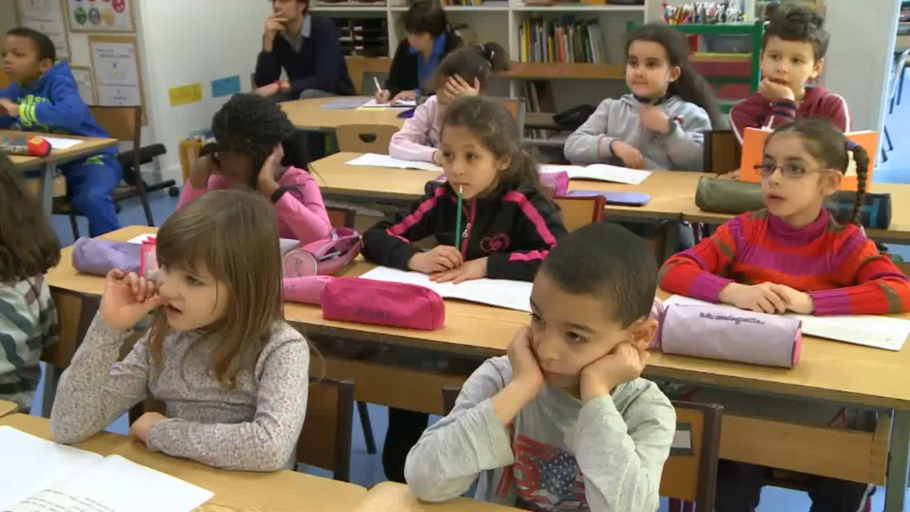
Comprendre l’énoncé
Notes:
Il y a des cas où une présentation longue peut se justifier, notamment lors de la découverte d’un nouveau type de problèmes.

Slide 32
Construire son enseignement
Privilégier l’accompagnement des élèves pendant le temps de recherche individuelle à une longue présentation collective du problème en début de séance.

Slide 33
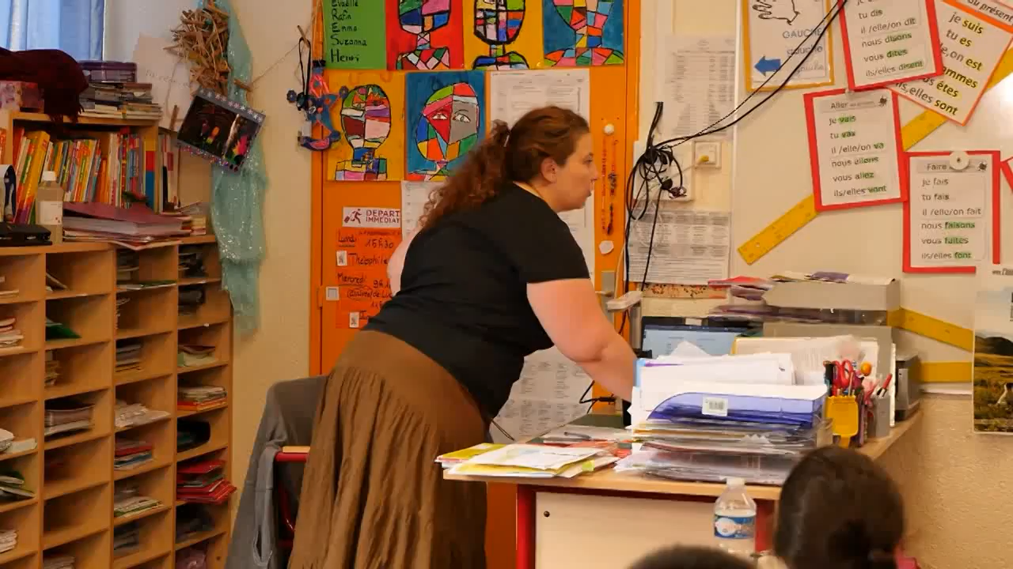
Comprendre l’énoncé

Slide 34
Construire son enseignement
Privilégier l’accompagnement des élèves pendant le temps de recherche individuelle à une longue présentation collective du problème en début de séance.
  Accompagnement individuel
  Prise en charge d’un petit groupe d’élèves pour un travail spécifique
        sur la compréhension (jouer le problème avec du matériel approprié, reformuler le problème, etc.) ;
        sur le contenu mathématique qui pose problème (numération, calcul, etc.)
34/44

Slide 35
Construire son enseignement
Quelle différenciation ?
  Privilégier une différenciation par l’accompagnement pendant le temps de recherche, en apportant à chacun les coups de pouce dont il a besoin.
  Faut-il proposer des problèmes différents aux élèves ?
        Cas particuliers : ENAF NSA, certains cas d’inclusion, etc.
        On peut imaginer deux séries de problèmes différentes avec des problèmes communs.
35/44

Slide 36
Construire son enseignement
Les traces écrites
  Les affichages
  Les travaux de recherche, de résolution des problèmes traités en classe
  Les institutionnalisations dans les cahiers d’élèves
36/44

Slide 37
Construire son enseignement
Les échanges inter-élèves
  pendant les temps de recherche
        travaux de groupes,
        ne rendre qu’une réponse pour deux,
        échanges entre deux élèves ayant effectué le même calcul mais n’ayant pas trouvé la même réponse…
  pendant les temps de mise en commun/correction
        échanges à partir d’une proposition d’élève vidéoprojetée à l’aide d’un visualiseur ou recopiée au tableau.
  Mais privilégier, le plus souvent possible, un temps de recherche individuelle en amont d’un travail collectif
37/44

Slide 38
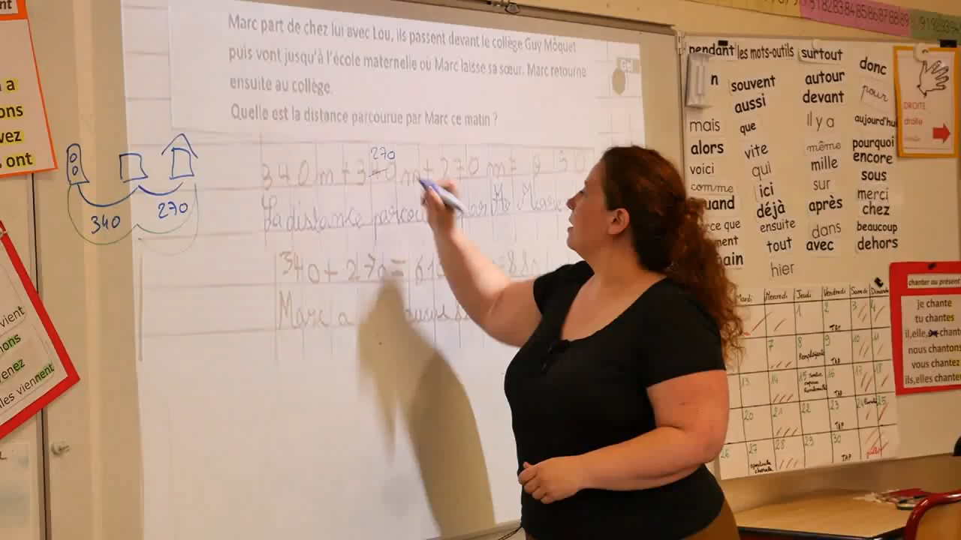
Comprendre l’énoncé

Slide 39
SOMMAIRE
De quels problèmes parle-t-on ?
La compréhension de l’énoncé
La résolution du problème
Construire un enseignement de la résolution de problèmes
Conclusion
39/44

Slide 40
SOMMAIRE
De quels problèmes parle-t-on ?
La compréhension de l’énoncé
La résolution du problème
Construire un enseignement de la résolution de problèmes
Conclusion
40/44

Slide 41
conclusion
① S’assurer que les élèves résolvent des problèmes fréquemment (quotidiennement ou presque)
Il est souhaitable de tendre vers une dizaine de problèmes résolus chaque semaine
② S’assurer que les élèves résolvent des problèmes variés
Il faut sortir régulièrement du « 2 nombres » + « Combien ? », tout en privilégiant les problèmes élémentaires en une ou plusieurs étapes
41/44

Slide 42
conclusion
③ Être vigilant quant au contexte des énoncés, au vocabulaire et à la difficulté mathématique des problèmes proposés
- la résolution de problèmes doit être source de plaisir
④ Veiller à ce qu’une différenciation soit bien mise en œuvre pendant les temps de résolution de problèmes
- En particulier par l’accompagnement pendant les temps de recherche (conseils individuels, prise en charge d’un petit groupe)
- En proposant des énoncés différents si cela est absolument nécessaire tout en essayant de garder des tâches communes pour maintenir des temps collectifs pour le groupe classe
42/44

Slide 43
conclusion
S’assurer que les élèves disposent de temps de recherche conséquents
Équilibre entre le temps de parole de l’enseignant, les temps collectifs et le temps de recherche individuelle
⑥ Veiller à ce que la compétence « représenter » fasse l’objet d’un enseignement construit
Proposer, sans contraindre, des schémas porteurs de sens utilisés de façon récurrente tout au long du cycle
⑦ Encourager les échanges inter-élèves
Pendant les temps de recherche, en binôme ou en petit groupe après un temps individuel, ou pendant les temps de mise en commun avec toute la classe
43/44

Slide 44
Merci

